Slide 1
Музыкальная деятельность как средство художественно - эстетического воспитания дошкольников.
Муз. Руководитель
МБДОУ «Детский сад общеразвивающего вида №11»
Высоцкая Н.В.
С.Сватково 2022г

Slide 2
Музыка является одним из богатейших и действенных средств воспитания, она обладает большой силой эмоционального воздействия, воспитывает чувства человека, формирует вкусы.
Гармоничность музыкально-эстетического воспитания важна для детей всех возрастов. Но никто так не нуждается в ней, как дети дошкольного возраста. Музыкальные впечатления, полученные ими, остаются в памяти надолго, иногда на всю жизнь.

Slide 3
Значение музыкального искусства
Музыкальное искусство имеет огромное значение в умственном, нравственном, эстетическом и физическом воспитании. Мы начинаем работать с детьми в возрасте от полутора до семи лет и провожаем их в школу. На этом этапе пути продолжительностью в шесть лет ребята систематически, последовательно занимаются всеми видами музыкальной деятельности. Учатся петь, танцевать, слушать музыку, играть на музыкальных инструментах.

Slide 4
Задачи музыкального воспитания
Основными задачами музыкального воспитания можно считать:
• Развитие музыкальных и творческих способностей (с учетом возможностей каждого) посредством различных видов музыкальной деятельности;
• Формирование начала музыкальной культуры, помощь в формировании общей духовной культуры;

Slide 5
Развитие музыкальности у каждого ребенка свое, поэтому не нужно огорчаться, если у малыша не сразу получается петь и танцевать, для этого требуется время.
Успех эстетического развития и воспитания детей обязательно предполагает формирование эстетического отношения ко всему окружающему и умений ценить прекрасное в жизни.

Slide 6
Занятия музыкой влияют на интеллектуальное развитие и эмоциональное самочувствие ребенка. Ускоряется рост клеток, отвечающих за интеллект человека. Под действием музыки активизируются энергетические процессы организма, направленные на физическое оздоровление. Поэтому на музыкальных занятиях я тщательно отбираю музыкальный материал.

Slide 7
Музыкальное развитие-музыкальная деятельность
Музыкальное развитие – это результат формирования ребенка в процессе активной музыкальной деятельности. Музыкальное воспитание и развитие требуют правильной организации и целенаправленного обучения. Обучение музыке – воспитательный процесс, в котором я помогаю накопить музыкальный опыт, приобрести элементарные сведения. Если ребенок по своей инициативе охотно поет, танцует, музицирует и делает это выразительно и правильно, то можно говорить о достаточно высоком уровне музыкального развития. Успех музыкального развития зависит от всего педагогического коллектива дошкольного учреждения и от родителей, так как вне музыкальных занятий имеется иные возможности обогащения детей музыкальными впечатлениями, разнообразные формы осуществления в музыкальной деятельности в повседневной жизни детского сада.

Slide 8
Музыка – средство воспитания
когда оно осознанно воспринимается ребенком. Человек, которому в детстве распахнули окно в мир прекрасного, умеет полнее и радостнее воспринимать жизнь, видеть мир многостороннее. И мы, взрослые, помогаем детям увидеть красоту в природе, в труде, учим волноваться и радоваться. Каждому родителю нужно помнить, что детей невосприимчивых к музыке нет. Обучая музыке, мы воздействуем на общее развитие и духовный мир ребенка.

Slide 9
Признаки музыкальности
Способность чувствовать характер, настроение музыкального произведения, сопереживать, понимать музыкальный образ.
Способность вслушиваться, сравнивать, оценивать наиболее яркие и понятные музыкальные явления.
Способность проявлять творческое отношение к музыке, способность слушать и представлять художественный образ, передавая его в пении, игре, танце.

Slide 10
Музыкальные занятия могут базироваться на игровых методах и сочетании музыкальной деятельности с другими направлениями воспитательной работы с детьми, что обеспечивает общее развитие ребенка в процессе занятий. Музыка оказывает благотворное влияние на развитие всех сфер личности ребенка: на формирование его умственных, физических, творческих способностей. Специально созданный и подобранный материал создает яркую основу для занятий.

Slide 11
Виды музыкальной деятельности
Музыкальное воспитание сочетает в себе несколько отдельных видов деятельности . К таким видам деятельности относятся: обучение пению, слушание музыки, обучение музыкально-ритмическим движениям, игра на инструментах.

Slide 12
Музыкальное восприятие развивается во всех видах музыкальной деятельности ребёнка: пении, музыкально- ритмических движениях, игре на детских музыкальных инструментах. Наряду с этим, музыкальное восприятие выступает как самостоятельный вид музыкальной деятельности, который реализуется посредством раздела слушание в ДОУ.
Именно слушание музыки является одним из наиболее развивающих видов музыкальной деятельности. В процессе НОД по музыкальному воспитанию дети учатся слушать и слышать музыку, анализировать её.
Слушая музыку, дети учатся различать характер музыкальных произведений, чувствовать единство поэтического и музыкального выражения. Для лучшего восприятия музыки, я использую методы активного слушания.

Slide 13
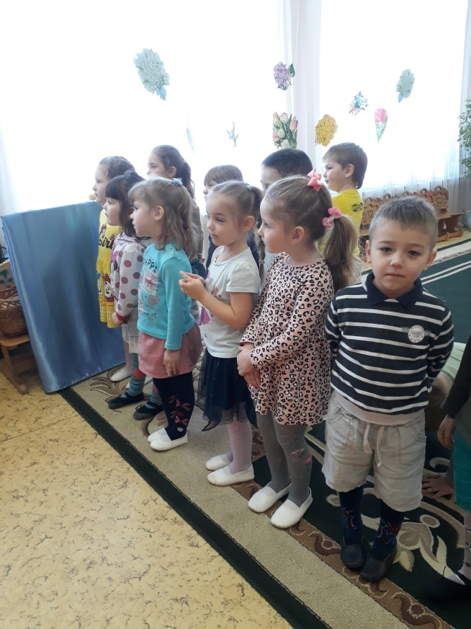
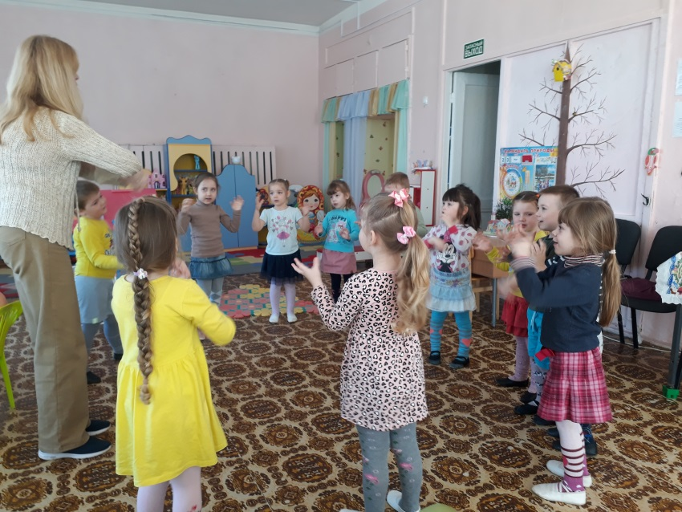
В процессе разучивания, пения у детей развивается память, крепнут голосовые связки, умение правильно дышать. Идет постоянная работа над дикцией. Ребенок учится правильно пропевать звуки, слова, предложения.

Slide 14
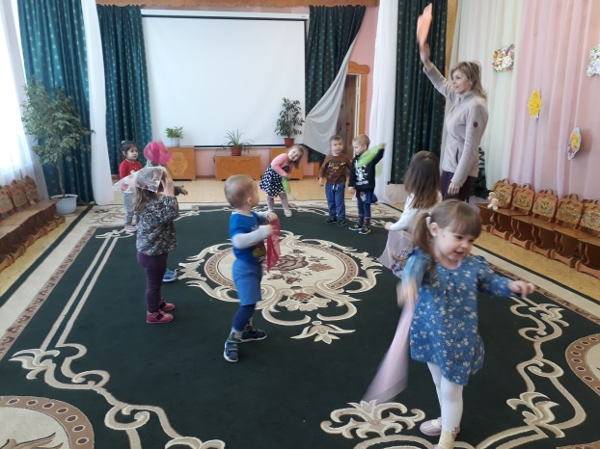

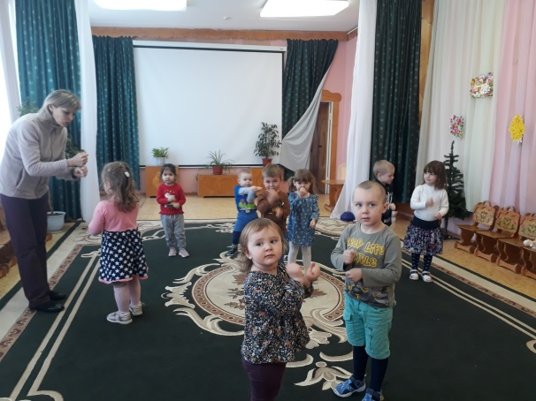
Обучение музыкально-ритмическим движениям применяется для приобретения двигательных навыков, которые дают больше возможностей индивидуально проявить себя, творчески действовать, выразительно, ритмично, красиво танцевать, выражать в танце свои чувства и эмоции, приглашать на танец друг друга и провожать после танца.

Slide 15
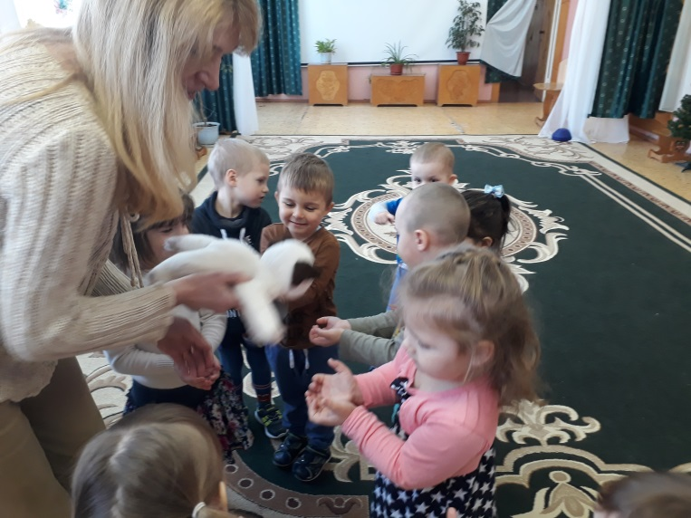
Основные задачи развития сенсорных музыкальных способностей Различение свойств звуков по высоте, длительности, динамике и тембру Понимание выразительных свойств звука: высокие звуки(птички, бабочки,) низкие звуки(медведи, слоны) Формирование слуховых представлений о свойстве звука: высоко-низко,быстро-медленно,громко-тихо. Закрепление этих понятий в речи

Slide 16
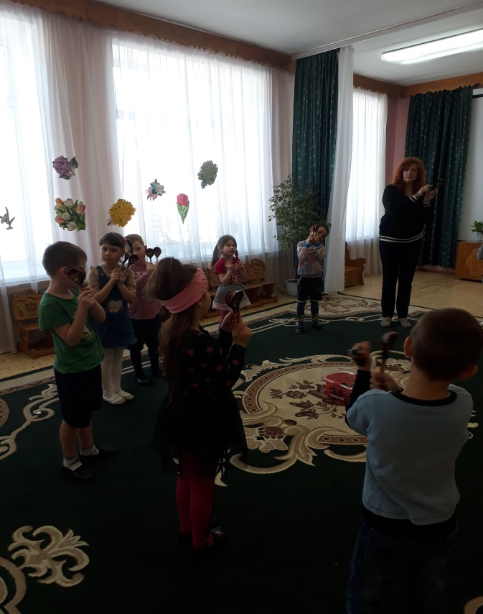
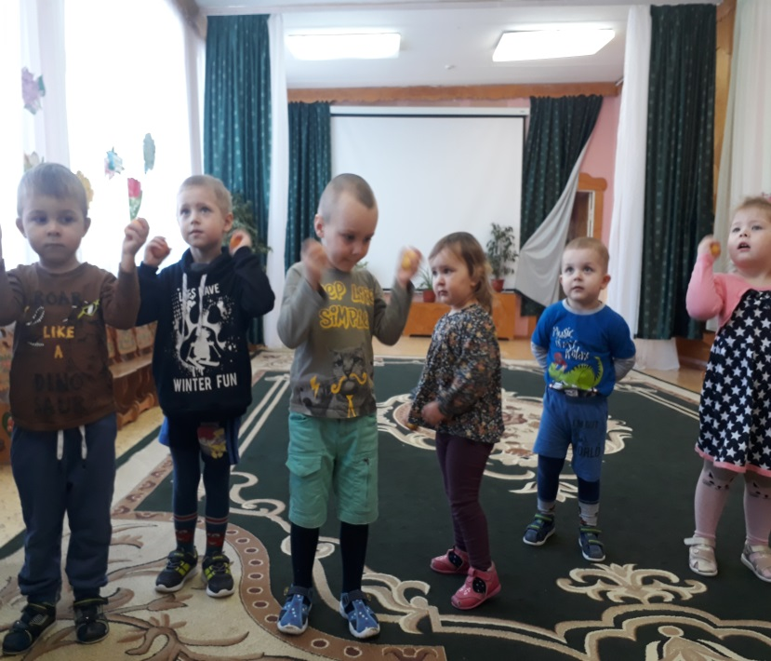
Игра на детских музыкальных инструментах – еще одна сфера музыкальной деятельности дошкольников. Она содействует воспитанию у детей целого ряда положительных качеств: упорства, настойчивости, усидчивости, активного внимания, выдержки, воли.

Slide 17
Представление о прекрасном в жизни и искусстве формируется в детстве. для гармонического развития необходимо приобщение к трем базовым видам искусства: музыке, живописи, литературе.
Самый эмоциональный вид искусства – музыка. Именно она обогащает восприятие произведений живописи, литературы, способствует пониманию их содержания, развивает эстетическое чувство. Образы искусства, вызывая резонанс в душе ребенка, формируют представление о добре, красоте, духовных ценностях.

Slide 18
Значение музыки как вида искусства
Музыка способна выражать переживания людей в разные моменты жизни.
Музыка способна объединять людей, это средство общения.
Музыка, по мнению Д. Шостаковича – «прекрасный своеобразный язык», который сочетает в себе мелодию, гармонию, ритм.
Музыка способна воздействовать на человека с самых первых дней его жизни.

Slide 19
Принципы работы
Гуманизации;
Учета возрастных и индивидуальных особенностей ребенка;
Учета развития субъектных качеств и свойств ребенка в ходе восприятия музыки
Педагогической поддержки;
Сотрудничества и сотворчества;
Целенаправленности процесса восприятия музыки детьми, систематичности и последовательности;
Художественности музыкальных произведений;
Продуктивности процесса детского восприятия

Slide 20
Работа с родителями
Наглядная информация
Родительские собрания
Показ практической работы с детьми
Совместные занятия, развлечения

Slide 21
Вывод
В дальнейшей работе я планирую продолжать знакомство детей с народной, классической музыкой, в зависимости от возраста детей.
В мои планы входит создание фонотеки разных по характеру и жанру произведений, которой могли бы пользоваться как воспитатели на своих занятиях, так и родители, для слушания дома, т.к. уверена, что музыка - источник художественно-эстетического воспитания дошкольников.

